Slide 1
Matrizes
Matrizes
Profa Éverlin Costa Marques
Udesc
2020/1

Slide 2
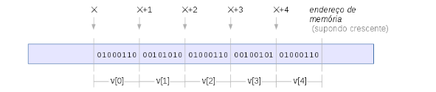
Estruturas de Dados
São variáveis compostas
  que guardam mais de um valor ao mesmo tempo;
  baseadas nos tipos primitivos ( int, char, float );
  Vetor: estrutura de dados unidimensional e homogênea
      int vet[] = {21, 22, 23, 24};
      .
      Fonte: [1]

Slide 3
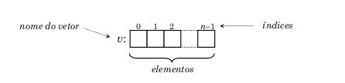
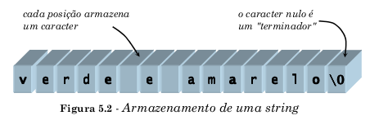
1ª. ED : Vetor
Fonte: [6]

Slide 4
Vetor : Acesso e varredura
Variável i faz o papel de índice
para os valores em v
#define S 9 int main(){ int v[S], i ; for ( i =0; i < S; i++) scanf(“%i” , & v[i]); for ( i =0; i < S; i++) if ( v[i] > 0) printf(“%i” , v[i]); return 0; }
V
0
1
2
3
4
5
6
7
8

Slide 5
Matriz
2ª. Estrutura de Dados
Tem mais de uma dimensão (Multidimensional)
Homogênea

Slide 6
Matriz : Acesso e varredura
Variáveis lin e col fazem o papel
de índices
para os valores em m
#define L 5 #define C 4 int main(){ int m[L][C],lin, col ; for ( lin=0; lin < L; lin++) for ( col = 0 ; col < C; col++) scanf(“%i” , & m[lin][col]) ; for ( lin=0; lin < L; lin++) for ( col=0; col < C; col++) if ( m[lin][col] > 0) printf(“%i” , m[lin][col]); return 0; }
0
1
2
3
0
1
2
3
4
m

Slide 7
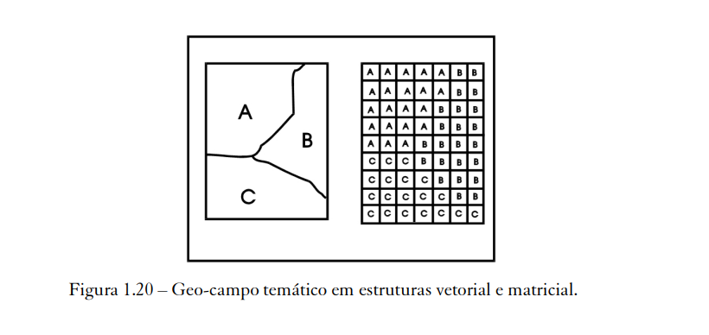
Aplicações de Matrizes
SIG ( Sistemas de Informação Geográfica )
Extraído de http://www.dpi.inpe.br/livros/bdados/cap1.pdf

Slide 8
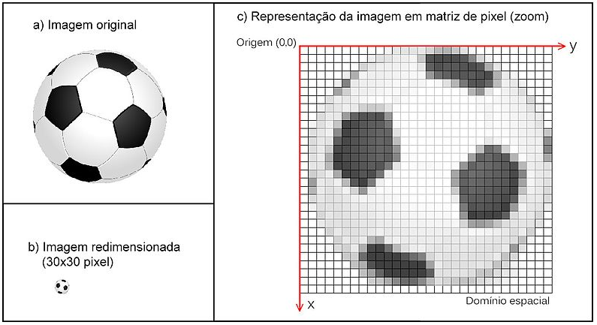
Aplicação de Matrizes
Representação de Imagens
Extraído de https://pt.m.wikipedia.org/wiki/Ficheiro:Representa%C3%A7%C3%A3o_de_uma_imagem_digital_-_Matriz_de_pixel.jpg

Slide 9
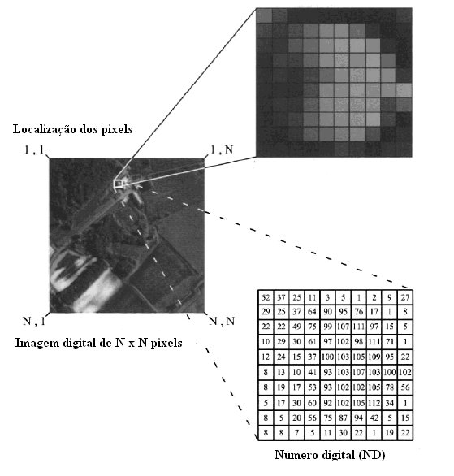
Aplicação de Matrizes
Imagens de satélites
- Previsão do tempo
Extraído de https://www.ipma.pt/pt/educativa/observar.tempo/index.jsp?page=satelite03.xml

Slide 10
Referências
[1] https://www.ime.usp.br/~leo/mac2166/2017-1/introducao_vetores_c.html. Acesso em setembro de 2020
[2] https://www.pucsp.br/~so-comp/cursoc/aulas/c630.html. Acesso em setembro de 2020
[3]https://www.geeksforgeeks.org/pointers-in-c-and-c-set-1-introduction-arithmetic-and-array/. Acesso em setembro de 2020.
[4] http://fig.if.usp.br/~esdobay/ . Acesso em agosto de 2020.
[5] Schildt, H. - C Completo e Total . Makron Books do Brasil. 3ª. edição. São Paulo, 1996.
[6] https://www.ime.usp.br/~slago/slago-C.pdf. Acesso em setembro de 2020.

